Slide 1
Elektrokola z pohledu bezpečnosti silničního provozu
Mgr. Tomáš Neřold M.A.
Pověřen řízením Samostatného oddělení BESIP
Ministerstvo dopravy

Slide 2
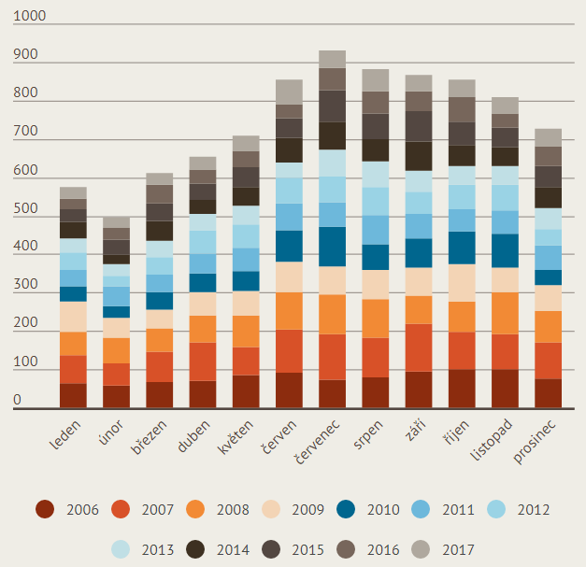
BESIP v ČR - realita
Vývoj usmrcených osob
nejvíce osob je usmrceno v červenci a srpnu
pětina osob je usmrcena a těžce zraněna v období letních prázdnin
v roce 2017 usmrceno 101 osob (historicky nejméně)
facebook.com/ibesip twitter.com/ibesip youtube.com/ibesip instagram.com/ibesip www.ibesip.cz

Slide 3
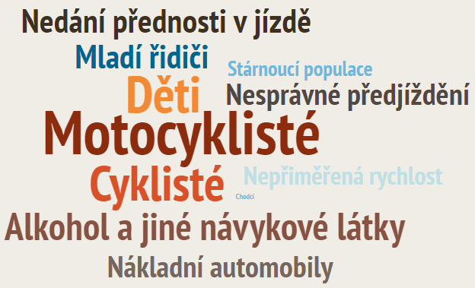
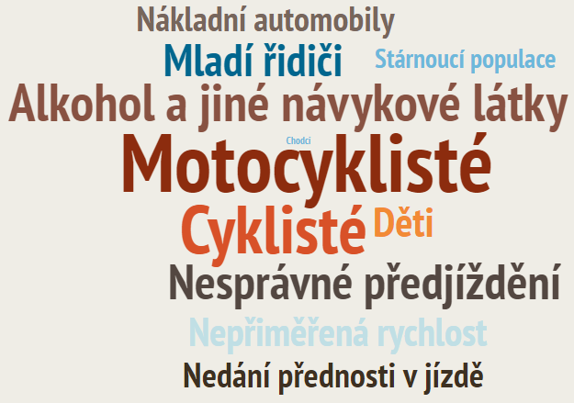
BESIP v ČR - realita
Prázdninové následky NSBSP 2017
prázdniny jsou v porovnání s ostatními měsíci rizikovým obdobím pro některé zranitelné účastníky silničního provozu
33 % usmrcených a 32 % těžce zraněných motocyklistů
29 % usmrcených a 21 % těžce zraněných dětí
28 % usmrcených a 28 % těžce zraněných cyklistů
facebook.com/ibesip twitter.com/ibesip youtube.com/ibesip instagram.com/ibesip www.ibesip.cz

Slide 4
BESIP v ČR - realita
Vývoj usmrcených a těžce zraněných cyklistů vs. NSBSP
počet těžce zraněných cyklistů každý rok nad předpokladem NSBSP!!!
facebook.com/ibesip twitter.com/ibesip youtube.com/ibesip instagram.com/ibesip www.ibesip.cz

Slide 5
BESIP v ČR - realita
Usmrcení cyklisté v krajích (2017)
přibližně každá 11. usmrcená osoba byla cyklistou
facebook.com/ibesip twitter.com/ibesip youtube.com/ibesip instagram.com/ibesip www.ibesip.cz

Slide 6
BESIP v ČR - realita
Těžce zranění cyklisté v krajích (2017)
přibližně každá 7. těžce zraněná osoba byla cyklistou
facebook.com/ibesip twitter.com/ibesip youtube.com/ibesip instagram.com/ibesip www.ibesip.cz

Slide 7
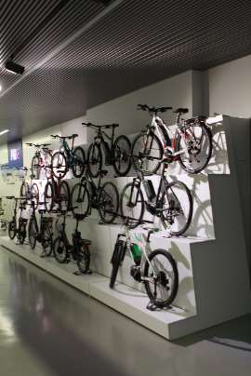
BESIP v ČR - realita
Elektromobilita v ČR
Centrum dopravního výzkumu, v. v. i. zpracovalo pro BESIP analýzu Elektromobilita v ČR
V ČR v provozu desetiticíce elektrokol
Statistiky PČR nerozlišují nehody a jejich následky u elektrokol (vše uváděno v kategorii jízdních kol)
Analýza obsahuje i nehody elektrokol šetřené CDV v rámci Hloubkové analýzy bezpečnosti silničního provozu
facebook.com/ibesip twitter.com/ibesip youtube.com/ibesip instagram.com/ibesip www.ibesip.cz
Notes:
Dlouhodobě je vysoký podíl usmrcených a zraněných cyklistů, kteří neměli v době dopravní nehody přilbu. Dle našeho výzkumu (https://www.cdv.cz/en/cycling-fatalities-when-a-helmet-is-useless-and-when-it-might-save-your-life) by 37 % usmrcených v případě, že by přilbu v době nehody mělo, PŘEŽILO! Aktuálně je přilba povinná pro věkovou kategorii do 18 let – v této věkové kategorii nebyla v roce 2017 usmrcená žádná osoba. Téměř 4 z 10 usmrcených cyklistů byli v roce 2017 senioři ve věku 65 let a více, další třetina usmrcených cyklistů v uvedeném roce byla ve věku 55 – 64 let!

Slide 8
BESIP v ČR - realita
Nepoužívání cyklistických přileb
přilby v roce 2017 nemělo 84 % usmrcených, 70 % těžce zraněných a 68 % lehce zraněných cyklistů
facebook.com/ibesip twitter.com/ibesip youtube.com/ibesip instagram.com/ibesip www.ibesip.cz
Notes:
Dlouhodobě je vysoký podíl usmrcených a zraněných cyklistů, kteří neměli v době dopravní nehody přilbu. Dle našeho výzkumu (https://www.cdv.cz/en/cycling-fatalities-when-a-helmet-is-useless-and-when-it-might-save-your-life) by 37 % usmrcených v případě, že by přilbu v době nehody mělo, PŘEŽILO!
Následky na životech a zdraví, v případě jízdy na elektrokolech (a zejména s výše uvedenými body/riziky) je ještě více než v případě jízdních kol nutné klást důraz na používání cyklistických přileb (pozn. jen v loňském roce nepoužilo přilbu 84 % usmrcených, 70 % těžce zraněných a 68 % lehce zraněných cyklistů); podle studie [6] by 37 % usmrcených cyklistů mohlo přežít, pokud by použili cyklistickou přilbu!

Slide 9
BESIP v ČR - realita
Usmrcení cyklisté dle věku (2017)
4 z 10 usmrcených cyklistů byli v roce 2017 senioři
třetina pak ve věku 55-64 let
facebook.com/ibesip twitter.com/ibesip youtube.com/ibesip instagram.com/ibesip www.ibesip.cz
Notes:
Aktuálně je přilba povinná pro věkovou kategorii do 18 let – v této věkové kategorii nebyla v roce 2017 usmrcená žádná osoba. Téměř 4 z 10 usmrcených cyklistů byli v roce 2017 senioři ve věku 65 let a více, další třetina usmrcených cyklistů v uvedeném roce byla ve věku 55 – 64 let!
Alkohol: Každoročně nejvyšší podíl nehod zaviněných pod vlivem alkoholu a/nebo návykových látek včetně následků na životech a zdraví právě u cyklistů
v roce 2017 zavinili cyklisté pod vlivem alkoholu a/nebo návykových látek 642 nehod (tj. 27 %) při nichž bylo 5 osob usmrceno (tj. 20 %) a 57 osob těžce zraněno (tj. 27 %)

Slide 10
BESIP v ČR - realita
Elektrokola a legislativa
elektrokolo je podle zákona č. 361/2000 Sb., o provozu na pozemních komunikacích a o změnách některých zákonů stále „klasickým“ jízdním kolem
musí splňovat podmínky vyhlášky č. 341/2014 Sb. a normy ČSN EN 15194 +A1, která je určena pro typy jízdních kol s pomocným elektrickým pohonem a s maximálním trvalým jmenovitým výkonem 0,25 kW, přičemž výkon se postupně snižuje a nakonec se přeruší, jakmile vozidlo dosáhne rychlosti 25 km/h nebo dříve, jestliže cyklista přestane šlapat
pokud některé hodnoty přesahují stanovené limity, nejedná se dále o elektrokolo!
především rychlost, resp. dopomoc elektropohonu nad hranici 25 km/hod může vyvolávat nebezpečné konfliktní situace (špatný odhad ostatních účastníků silničního provozu apod.) s fatálními následky na životech a zdraví
facebook.com/ibesip twitter.com/ibesip youtube.com/ibesip instagram.com/ibesip www.ibesip.cz
Notes:
Riziko: zdaleka ne všechna elektrokola na trhu splňují podmínky legislativy
Přestavěná pomocí tzv. přestavbových sad lze přestavět klasické kolo na elektrokolo; z pohledu bezpečnosti silničního provozu je ovšem nutné, aby byly v souladu s platnou legislativou; existují varianty, které po implementaci na jízdní kolo změní charakter dopravního prostředku na nezpůsobilý k provozu na pozemních komunikacích!!!

Slide 11
BESIP v ČR - realita
Rizika z pohledu bezpečnosti…
Nákup/dovoz „NE/elektrokola“
„Tuning“ elektrokol
Rychlost
Těžiště
Následky na životech a zdraví
facebook.com/ibesip twitter.com/ibesip youtube.com/ibesip instagram.com/ibesip www.ibesip.cz
Notes:
Možná rizika z pohledu bezpečnosti silničního provozu:
Příklady nehod s účastí elektrokol, zkoumané v rámci Hloubkové analýzy dopravních nehod, jsou obsahem kapitoly 4.1.1 Šetřené nehody s účastí elektro-dopravních prostředků.
Nákup/dovoz „NE/elektrokola“, problém provozování elektro-dopravních prostředků, které nelze zařadit do kategorie elektrokol, jsou zpravidla rychlejší a výkonnější (viz kapitola výše); tyto nesmí být provozovány na pozemních komunikacích!
„Tuning“ elektrokol, některé prodejny a servisy nabízí softwarovou úpravu řídící jednotky spočívající ve zvýšení výkonu a rychlosti elektropohonu, elektrokolo po takové úpravě nejenže pozbyde záruční podmínky výrobce (tito jsou v případě reklamací schopni zjistit i jen softwarový zásah), některé společnosti nabízí instalaci speciálního chipu, který dokáže zrychlit elektrokolo až na 50 km/h!!!; např. jeden z distributorů elektrokol tuto variantu pro středové pohony (Shimano, Brose, Yamaha, Bosch a Bafang) na svých stránkách nabízí; samozřejmostí je, že elektrokolo po takové úpravě nesmí být provozováno na pozemních komunikacích, neméně závažné jsou však situace kdy takto upravená (nebezpečně rychlá!) elektrokola jezdí po cyklostezkách apod.!!!
Rychlost, přestože je asistovaná pomoc elektrokol omezena do 25 km/h je tato rychlost pro mnohé poměrně vysoká (resp. vyšší než v případě jízdního kola) a hrozí zvýšené riziko dopravní nehody v souvislosti s nezvládnutím jízdy na elektrokole (nehledě k výše uvedenému bodu – „tuning“ elektrokol)
Těžiště, trendem z posledních let jsou tzv. středové elektropohony (Bosch, Yamaha, Shimano, Bafang atd.), které pohánějí primárně kliky pedálů a jsou umístěny (spolu s baterií na/v rámu elektrokola) v těžišti; zejména u levnějších elektrokol bývá motor umístěn v předním nebo zadním náboji kola a baterie zpravidla nad zadním kolem – takové elektrokolo není ideálně vyvážené a může být v určitých situacích hůře ovladatelné

Slide 12
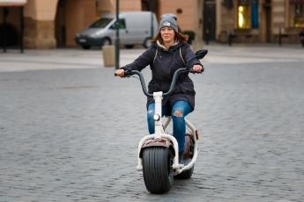
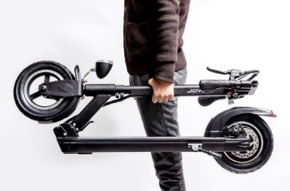
BESIP v ČR - realita
Příklady hazardu s lidskými životy…
Těžká „elektrokoloběžka“ (výkon 500 W, hmotnost 56 kg BEZ akumulátoru) – dle prodejce se jedná o přestavbu
Elektrokoloběžka s max. rychlostí až 35 km/h vhodná pro děti od 10 let (info na www prodejce) – v uživatelském manuálu info, že není schválená pro použití v běžném provozu…
Nehledě k pohnutkám prodejců, distributorů a dalších subjektů, které na tomto byznysu participují, je nejvyšší zodpovědnost na uživatelích, kteří tyto elektro-dopravní prostředky na pozemních komunikacích České republiky ať již vědomě či nikoli (např. nečetli uživatelský manuál) provozují
facebook.com/ibesip twitter.com/ibesip youtube.com/ibesip instagram.com/ibesip www.ibesip.cz

Slide 13
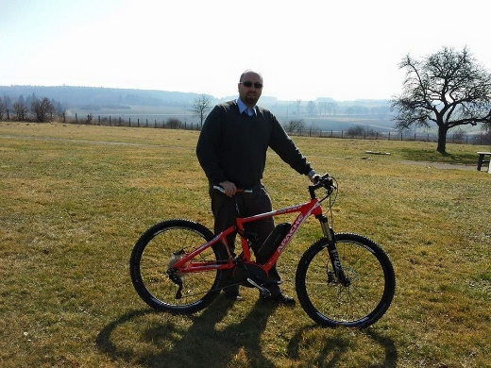
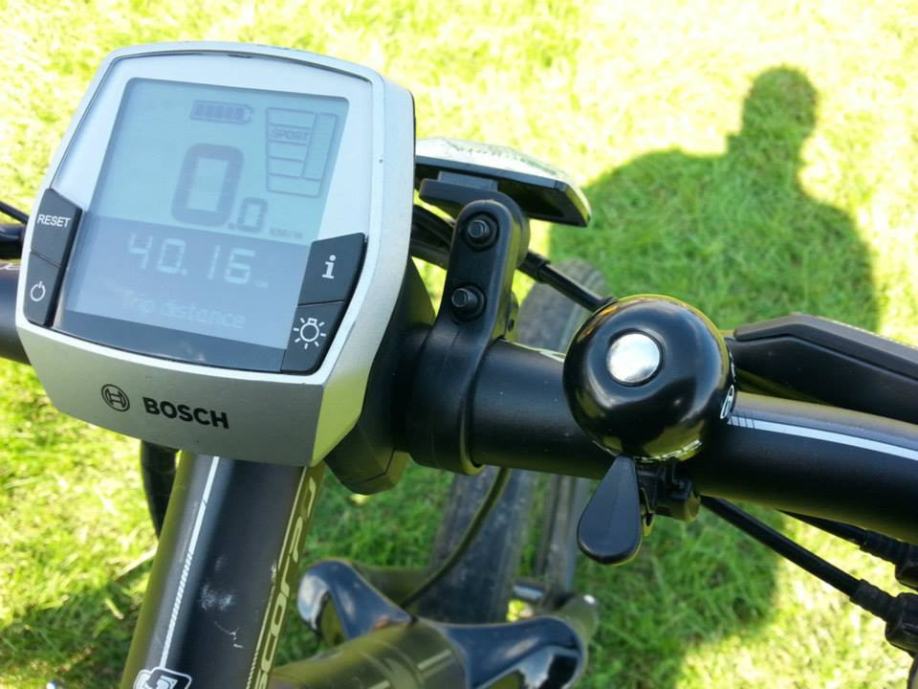
BESIP v ČR - realita
Doporučení při výběru
Vhodný typ elektrokola
Vhodný typ elektropohonu
Správná velikost rámu
Dostatečný dojezd
Prověřený výrobce
Prodejce se servisním zázemím
Zahraniční e-shopy
Půjčovny elektrokol
facebook.com/ibesip twitter.com/ibesip youtube.com/ibesip instagram.com/ibesip www.ibesip.cz
Notes:
Doporučení při výběru elektrokola:
Vhodný typ elektrokola, do hor/terénu nebudeme pořizovat skládací / městská elektrokola apod.
Vhodný typ elektropohonu, v zásadě existují dva základní typy elektropohonu; první – se snímačem otáček klik pedálů – zpravidla levnější systémy, prodleva nástupu asistence elektropohonu (nutná „párkrát“ prošlápnout, než systém zaregistruje šlapání cyklisty), v případě nastavení maximální asistence riziko „škubnutí“ kola; druhý – s tlakovým snímačem – značkové systémy např. Bosch, Yamaha a další, prakticky okamžitá asistence po vyvinutí tlaku na pedál, tento typ elektropohonu si zachovává více charakter jízdního kola – asistence elektropohonu je do jisté míry úměrná vyvinutému tlaku na pedály (přirozenější – bezpečnější)
Správná velikost rámu, stejně jako při výběru kola, i u elektrokola je nutné zvolit vhodnou velikost rámu, zde platí pravidlo, že by si zákazník před nákupem měl mít možnost elektrokolo alespoň krátce vyzkoušet
Dostatečný dojezd, zvolit elektrokolo s vhodným/dostatečným dojezdem
Prověřený výrobce, vybírat ze „značkových“ elektrokol – ideálně od společností, která vyrábějí i kola, zde je předpoklad kvalitního kola, které bývá zpravidla osazeno kvalitním a prověřeným elektropohonem
Prodejce se servisním zázemím, vybírejte prověřené prodejce, který nabízí jen elektrokola schválená k provozu na pozemních komunikacích, velmi důležité je elektrokolo správně a pravidelně servisovat
Zahraniční e-shopy, cena elektrokol na zahraničních (zejména asijských webech) je velmi lákavá, pomineme-li kvalitu (ne)odpovídající ceně, nemusí tyto výrobky splňovat parametry legislativy ČR – viz předchozí kapitola
Půjčovny elektrokol, v případě, že zákazník potřebuje elektrokolo jen omezenou dobu v roce, je levnější a vhodnější si elektrokolo zapůjčit; nejlepší variantou je i při plánovaném nákupu si elektrokolo alespoň na pár dní zapůjčit, řada prodejců pak cenu výpůjčky odečte z prodejní ceny elektrokola

Slide 14
BESIP v ČR - realita
Cesta na prázdniny
facebook.com/ibesip twitter.com/ibesip youtube.com/ibesip instagram.com/ibesip www.ibesip.cz

Slide 15
Mgr. Tomáš Neřold M.A.
+420 602 632 176
tomas.nerold@mdcr.cz

